Slide 1
Mata Pelajaran Program Vokasional (MPPV)

Slide 2
Kandungan
Format MPPV
Jadual Spesifikasi Ujian
Format PA Amali
Format PA Teori
Pengagihan Tugasan

Slide 3
Format MPPV
1
Pentaksiran Berterusan (PB)
Penilaian Akhir (PA)

Slide 4
Komponen Pentaksiran
PB PA
Teori
Kuiz / Ujian
(DPSK)
Teori
Bahagian A – 20
Bahagian B – 30
20%
10%
Rubrik & Pemarkahan Tugasan
Amali
Tugasan Amali - 100 %
BPA & AP
Amali
50%
20%
100%

Slide 5
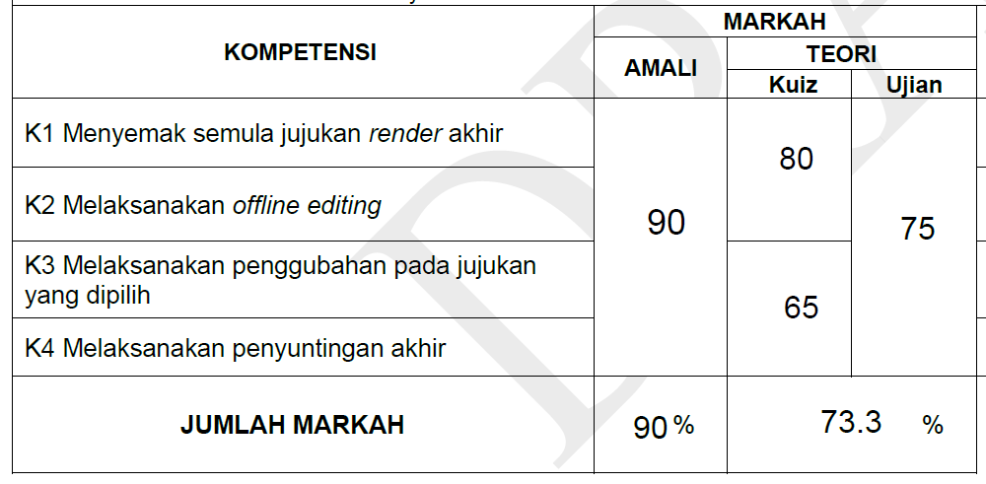


Markah yang perlu dihantar kepada Lembaga Peperiksaan
45
Amali
15
Teori
Markah mengikut wajaran
60/70
Markah PB

Slide 6
Penilaian Akhir (PA)
Teori
Markah 50 → 100%
Markah Kompeten
Amali
100%
Markah Kompeten

Slide 7
Jadual Spesifikasi Ujian
2

Slide 8
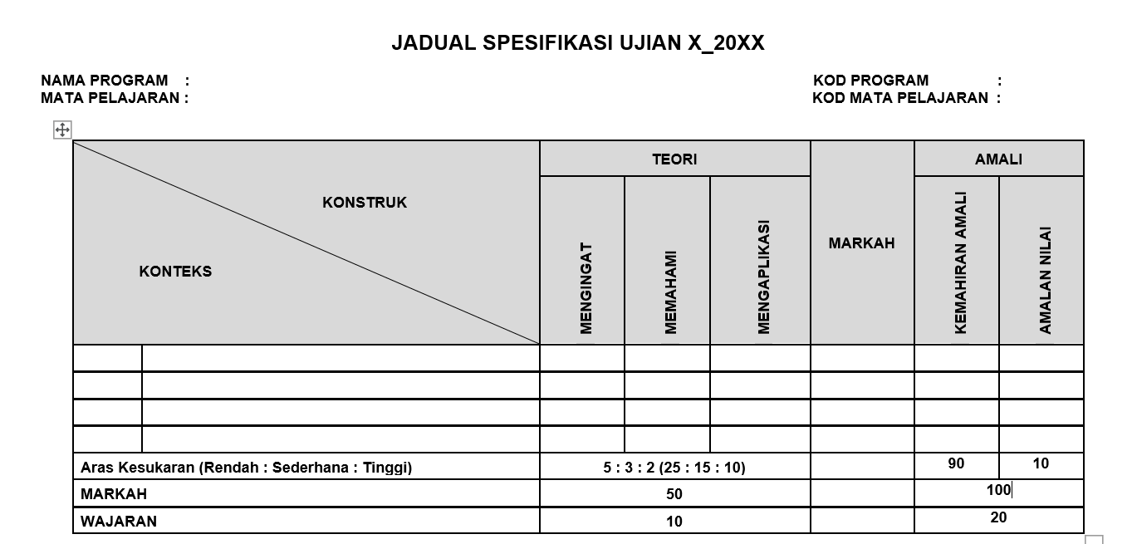

Slide 9
Mengingat
Terminologi
Fakta
Kelaziman / konvensyen
Urutan
Pengkelasan
Kriteria
Metodologi / kaedah
Prinsip dan generalisasi
Teori dan struktur

Slide 10
Memahami
Kebolehan kognitif yang melibatkan penggunaan pengetahuan tanpa situasi baru dan tidak memerlukan atau memperihalkan tentang implikasi terhadap pengetahuan tersebut
Menterjemah
Interprestasi
Extrapolasi

Slide 11
Mengaplikasi
kebolehan menggunakan prinsip dan generalisasi pada satu masalah dan situasi baru
Idea, konsep, prinsip, teori, hukum, prosedur dan sebagainya yang telah dipelajari perlu digunakan dalam masalah dan situasi baru itu
Mengenalpasti generalisasi
Melakarkan, Mengira

Slide 12
Format PA Amali
3
APA
KPA
BPA
AP

Slide 13
Format PA Teori
4
KPT
PP

Slide 14
Kertas Peperiksaan Teori
Bahagian A
Soalan Supply type sahaja
20 markah
Berkaitan dengan soalan amali

Slide 15
Kertas Peperiksaan Teori
Bahagian B
3 soalan
Struktur berangkai
30 markah ( pecahan ikut jam kreadit)
Soalan Supply type > Select type

Slide 16
Pengagihan Tugasan
5

Slide 17
Tugasan
Dalam Microsoft word
Item mesti lengkap (Bahagian B)
Stimulas
Kata tugas
Arahan
Jawapan

Slide 18
Tugasan
Tugasan Amali
Lengkap 4 manuskrip (APA, KPA, BPA, AP)
Item mesti lengkap (Bahagian A)
Setiap soalan mesti berkaitan dengan amali
Seboleh mungkin apa yg calon buat / guna

Slide 19
Tugasan
Sekiranya item mempunyai imej, pastikan imej diletakkan dalam folder imej
Format TIFF
300dpi
Pastikan imej tidak pecah

Slide 20
Tugasan
Semester 1
KV Gerik
KV SP1
Semester 3
KV Kulim
KV Balik Pulau
Semester 2
KV Perdagangan
KV Kuala Selangor
KV Shah Alam
Semester 4
KV Sepang
KV DSAZI

Slide 21
Tugasan
Amali – 1 Set lengkap
Bahagian A
20 markah
Bahagian B
2 set soalan
Pecahan markah mengikut JSU

Slide 22
Thanks!
Persoalan / Pertanyaan? Hubungi :
Azleen Shuhaida Binti Mohd Azhar
013-3655466
azleen.shuhaida@moe.gov.my

